Slide 1
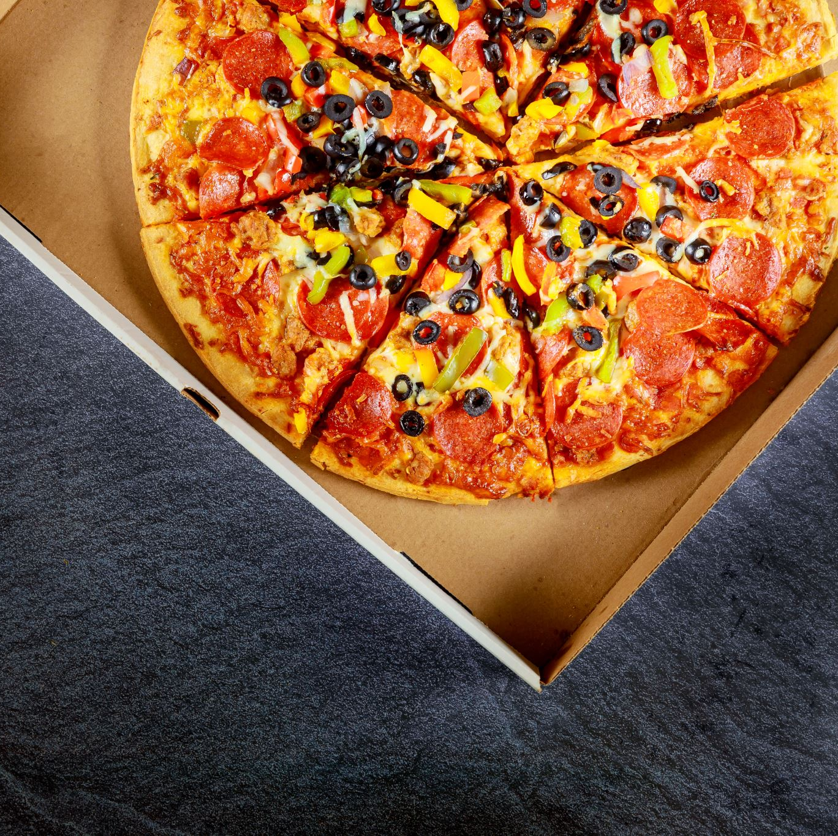
Projet 6 OC Pizza
Mickaël HORN
Open Classrooms

Slide 2
Sommaire
Présentation du projet
Besoins
Solutions proposées
Site web client
Site web administration
Conclusion

